Slide 1
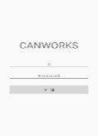

커스텀 라벨 주문 APP
Team5
2017117681 김민정
2013097043 송영민
2017118012 예진화
Notes:
안녕하십니까 5팀 최종발표를 맡게 된 컴퓨터학부 송영민입니다.
저희는 캔웍스라는 캔의 포장용기에 부착될 라벨을 고객이 직접 디자인하여 매장에서 출력해 부착 할 수 있는 앱을 개발했습니다.

Slide 2
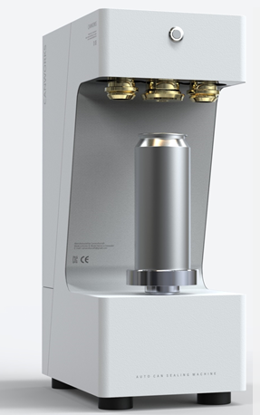
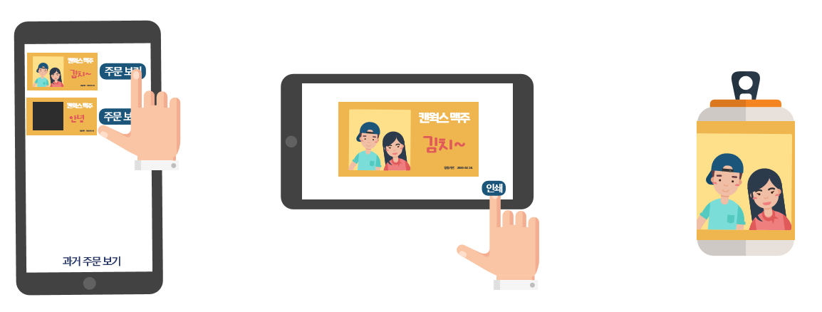
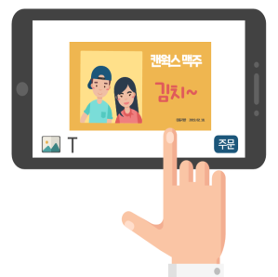
1
프로젝트 개요
Contents
2
DATABASE
음료 외식산업에 캔시머와 커스텀 라벨 SW 주문 시스템
3
개발-운영자페이지
4
개발-매장관리자
5
개발-손님페이지
캔시머
APP
라벨
6
시연 영상
7
애로 사항
8
발전가능성
Notes:
목차는 다음과 같이 8가지 순서로 구성했습니다.
먼저 프로젝트 개요를 간단히 설명 후 데이터베이스와 개발 위주로 발표 후 시연 영상을 보이겠습니다.

Slide 3
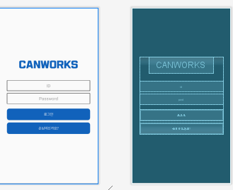
5팀 - CANWORKS
1. 프로젝트 개요
Notes:
먼저 프로젝트 개요입니다.

Slide 4
1
프로젝트 개요 – 팀원 소개
# 이종우
# 예진화
2017118012
캔웍스 대표
프로젝트 멘토링
소비자 페이지 개발
중간 보고 담당
멘토
팀장
운영자 페이지 개발
보고서 담당
매장 관리자 페이지 개발
최종 보고 담당
팀원
팀원
# 송영민
# 김민정
2017117681
2013097043
Notes:
저희는 이종우 멘토님과 3명의 컴퓨터학부생으로 구성되었고 다음과 같이 역할을 분담하였습니다.

Slide 5


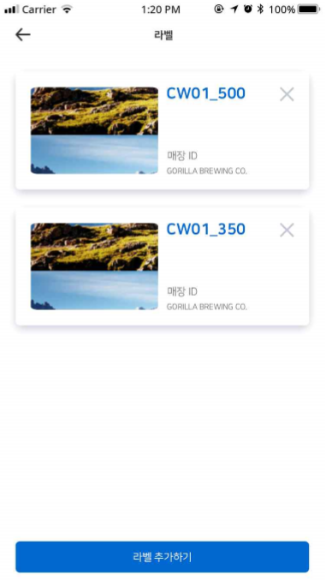
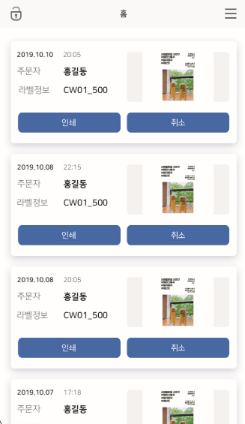
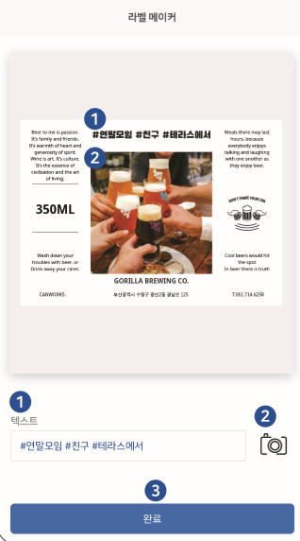
1
프로젝트 개요 – 요약도
운영자
매장
관리자
소비자
Notes:
프로젝트 요약도는 다음과 같습니다.
매장관리자가 매장과 원하는 라벨을 신청하면 운영자가 신규매장과 라벨을 생성해줍니다.
그리고 소비자는 해당매장의 라벨에서 문구를 추구하여 자신만의 라벨을 디자인 하는 형식입니다.

Slide 6

1
프로젝트 개요 – 기능 요약
운영자
매장관리자
소비자
신규 매장 생성
매장 관리
라벨지 관리
매장 검색
라벨 주문 관리
주문 목록 관리
판매현황 분석
라벨 메이커
가게 검색
QR코드 인식
개인정보 수집
로그인
비회원
Notes:
저희는 그래서 3가지 페이지로 나누어 기능을 요약했습니다.
운영자, 매장관리자, 그리고 소비자 페이지로 나뉘어 구성했습니다. 운영자와 매장관리자 페이지는 미리 설정한 계정으로 로그인 해야만 기능을 사용할 수 있고,
소비자는 비회원으로도 진행이 가능합니다.

Slide 7
1
프로젝트 개요 – 개발 환경
OS
Windows 10
Language
JAVA
GitHub
Version Control
IDE
Database
SQLite
Android Studio 3.5
Notes:
개발 환경은 안드로이드 기반으로 자바랭귀지를 사용하며, 데이터베이스로는 내부DB인 안드로이드 SQLite를 사용했습니다.

Slide 8

5팀 - CANWORKS
2. DATABASE
*로컬 DB 사용 ( SQLite3 For Android )
Notes:
먼저 데이터베이스입니다.
저희는 우선 환경적인 제한으로 로컬DB인 안드로이드의 SQLite를 사용하여 시연을 했습니다.

Slide 9
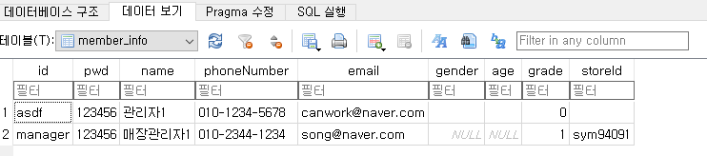
2
DATABASE (1)
SQLite (내부DB)
회원정보 테이블
필드명 | Type
아이디 | String
패스워드 | String
이름 | String
연락처 | String
이메일 | String
성별 | Int (0=남자, 1=여자)
나이 | String
계정등급분류 | Int (0=운영자, 1=매장관리자, 2=고객)
매장ID (외래키) | String
* 생성된 member_info 테이블
Notes:
데이터베이스는 우선 3개의 테이블로 구성되어있습니다.
먼저 회원정보 테이블입니다.
회원정보 테이블에서는 각 계정의 프로필정보와 그리고 운영자인지 매장관리자인지 소비자인지 등급을 분류하는 정보가 들어가있습니다.

Slide 10
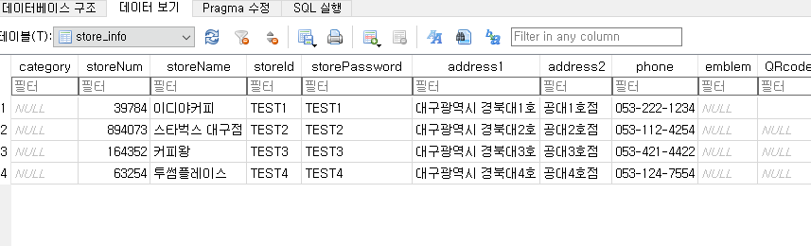
2
DATABASE (2)
SQLite (내부DB)
매장 테이블
필드명 | Type
카테고리(분류) | String
매장 No. | Int
매장명 | String
매장ID | String
매장패스워드 | String
주소1 | String
주소2 | String
연락처 | String
대표이미지 | String
QR코드식별번호 | Int
* 생성된 store_info 테이블
Notes:
매장테이블에서는 등록되는 매장들의 정보들과 대표이미지 그리고 QR코드를 식별할 수 있는 정보가 들어갑니다.

Slide 11
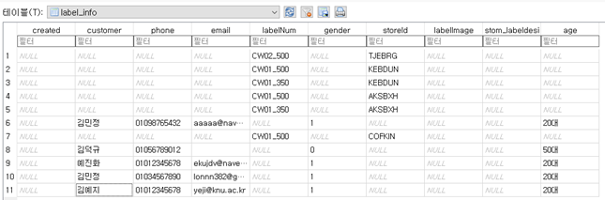
2
DATABASE (3)
SQLite (내부DB)
라벨 테이블
필드명 | Type
주문자 | String
연락처 | String
이메일 | String
라벨정보 | String
성별 | String
나이 | String
매장ID (외래키) | String
라벨 이미지 | String
커스텀 라벨 디자인 | String
* 생성된 label_info 테이블
Notes:
마지막 라벨 테이블에서는 주문자의 개인정보와 라벨이 등록됩니다.

Slide 12
5팀 - CANWORKS
3. 개발 기트허브 : https://github.com/evolution210/CPL-20162-Team5.git
운영자
매장
관리자
소비자
Notes:
다음은 개발 파트입니다. 먼저 운영자페이지입니다.

Slide 13
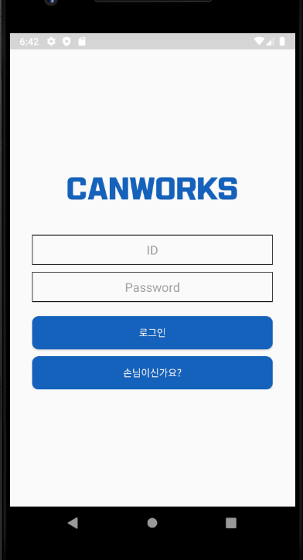
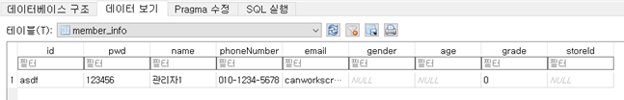
3
개발 – 운영자페이지 (1)
운영자
DATABASE 계정 테이블
운영자계정 로그인
매장 관리
신규 매장 생성
라벨 관리
매장 검색
Notes:
운영자페이지는 우선 DB에 미리 등록한 계정으로 로그인을합니다.

Slide 14
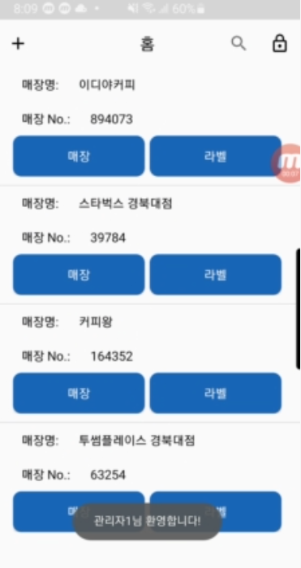
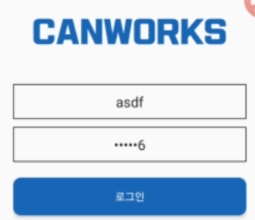
3
개발 – 운영자페이지 (2)
신규매장생성
매장검색
운영자
운영자계정 로그인
매장 관리
신규 매장 생성
라벨 관리
매장 검색
로그아웃
Notes:
로그인을 하게 되면, 다음과 같이 메인화면이 뜨게 되는데요, 등록되어 있는 각 매장의 목록과 라벨을 확인 할 수 있고, 상단에 3가지 버튼을 이용하여
신규매장 생성, 매장 검색, 로그아웃을 할 수 있는 기능을 추가했습니다.

Slide 15
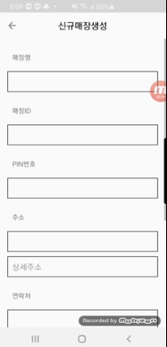
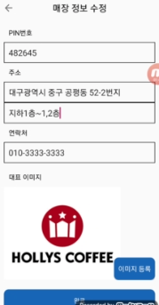
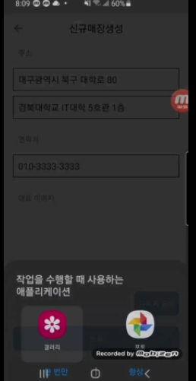
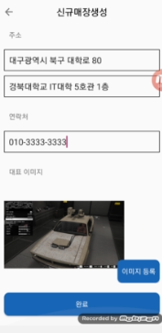
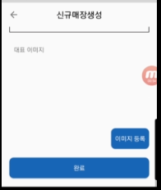
3
개발 – 운영자페이지 (2)
운영자
운영자계정 로그인
매장 관리
신규 매장 생성
라벨 관리
매장 검색
Notes:
첫 번째 신규매장 버튼을 누르게 되면 다음과 같이 매장의 정보를 입력하는 화면으로 전환되고 매장의 대표이미지를 설정 할 수 있습니다.

Slide 16
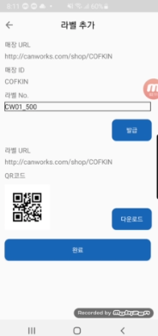
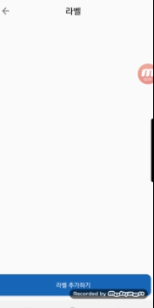
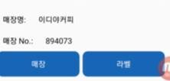
3
개발 – 운영자페이지 (3)
운영자
운영자계정 로그인
매장 관리
신규 매장 생성
라벨 관리
매장 검색
Notes:
다음으로 매장 별로 라벨들을 추가 할 수 있습니다. 각 라벨들은 고유 넘버를 가지고 추가한 매장의 ID를 저장하여 QR코드를 이용하여 해당 매장의 선택한 라벨로 바로 이동 가능합니다.

Slide 17
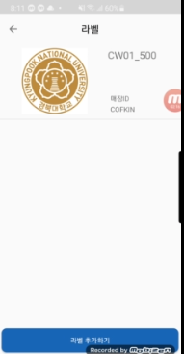
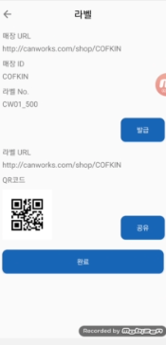
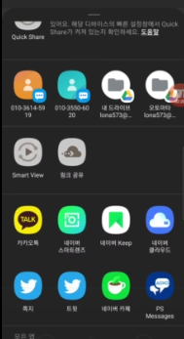
3
개발 – 운영자페이지 (3)
운영자
운영자계정 로그인
매장 관리
신규 매장 생성
라벨 관리
매장 검색
Notes:
라벨을 생성하였으면, 공유버튼을 클릭하여 원하는 APP으로 해당 QR코드를 받을 수 있습니다.

Slide 18
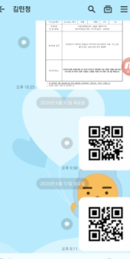
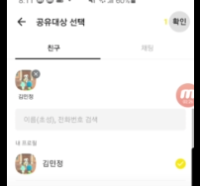
3
개발 – 운영자페이지 (3)
운영자
운영자계정 로그인
매장 관리
신규 매장 생성
라벨 관리
매장 검색
Notes:
카카오톡 메신저에서 해당 QR코드를 확인 할 수 사진입니다.

Slide 19
5팀 - CANWORKS
4. 개발
운영자
매장
관리자
소비자
Notes:
다음은 매장페이지입니다.

Slide 20
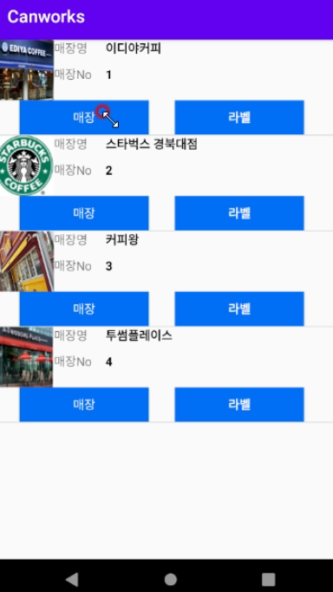
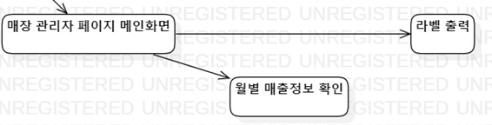
4
개발 – 매장관리자 페이지(1)
매장관리자
라벨 주문 관리
주문 목록 관리
판매현황 분석
*매장관리자 순서도
매장관리자 계정 로그인
관리자 계정의 가게들을 DB로부터 불러옴
매장 버튼을 누를 경우 해당 매장 주문 확인
라벨 버튼을 누를 경우 해당 매장 등록된 라벨을 확인
Notes:
매장관리자 페이지에서는 DB로부터 자신의 관리하는 매장들을 확인하고 라벨 버튼을 이용하여 각 매장에 등록 된 라벨들을 확인 할 수 있습니다.

Slide 21
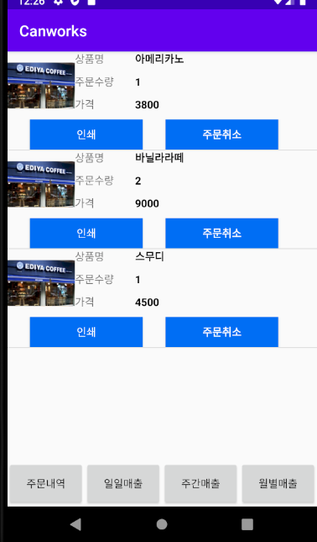
4
개발 – 매장관리자 페이지(2)
매장관리자
1.인쇄 버튼 클릭 시, 주변 통신기기 검색 후
인쇄 가능
라벨 목록 관리
주문 목록 관리
판매현황 분석
2. 주문 취소 시, 확인 후 DB에서 삭제
Notes:
매장버튼을 클릭하면 다음과 같이 주문들을 확인하고 인쇄버튼을 통하여 소비자가 신청한 라벨을 주변 통신기기를 통하여 인쇄를 됩니다.

Slide 22
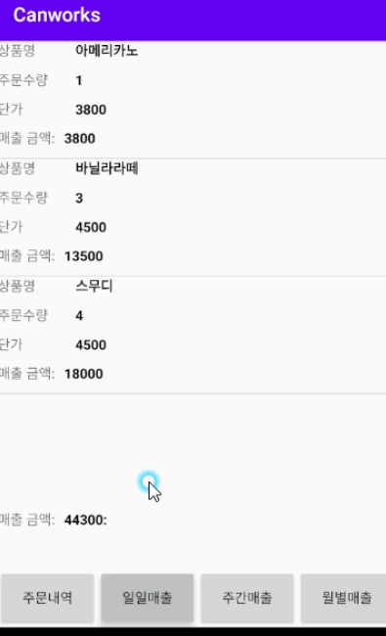
4
개발 – 매장관리자 페이지(3)
일일매출
- 현재 매출액 표기, 발전가능성으로
소비자성향을 분석하여 선호하는 제품을
추천하는 방식으로 업데이트
2. 각 판매품목은 ListView를 이용
Adapter를 접목하여 디자인 하여
각 데이터들을 intent로 넘겨준다.
3. 주간,월별 매출(미구현)
일일매출 날짜 선택, 주간,월별매출의
라벨 주문 시 수집된 개인정보를 통하여
선호하는 제품을 분석 할 예정이었으나,
관련 된 자료와 기술력,시간 부족으로
완성하지 못하고 업데이트 예정
매장관리자
라벨 목록 관리
주문 목록 관리
판매현황 분석
Notes:
판매현황 분석에서는 현재 일일매출만 구현되어 있어, 추후 주간매출, 월별매출은 소비자가 주문 시 작성한 개인정보를 분석하여
남성 혹은 여성, 연령에 따라 소비자가 선호하는 제품을 알 수 있도록 표시 할 예정이었으나, 시간적으로 개발환경이 부족하여 미구현인 상태입니다.

Slide 23
5팀 - CANWORKS
5. 개발
운영자
매장
관리자
소비자

Slide 24
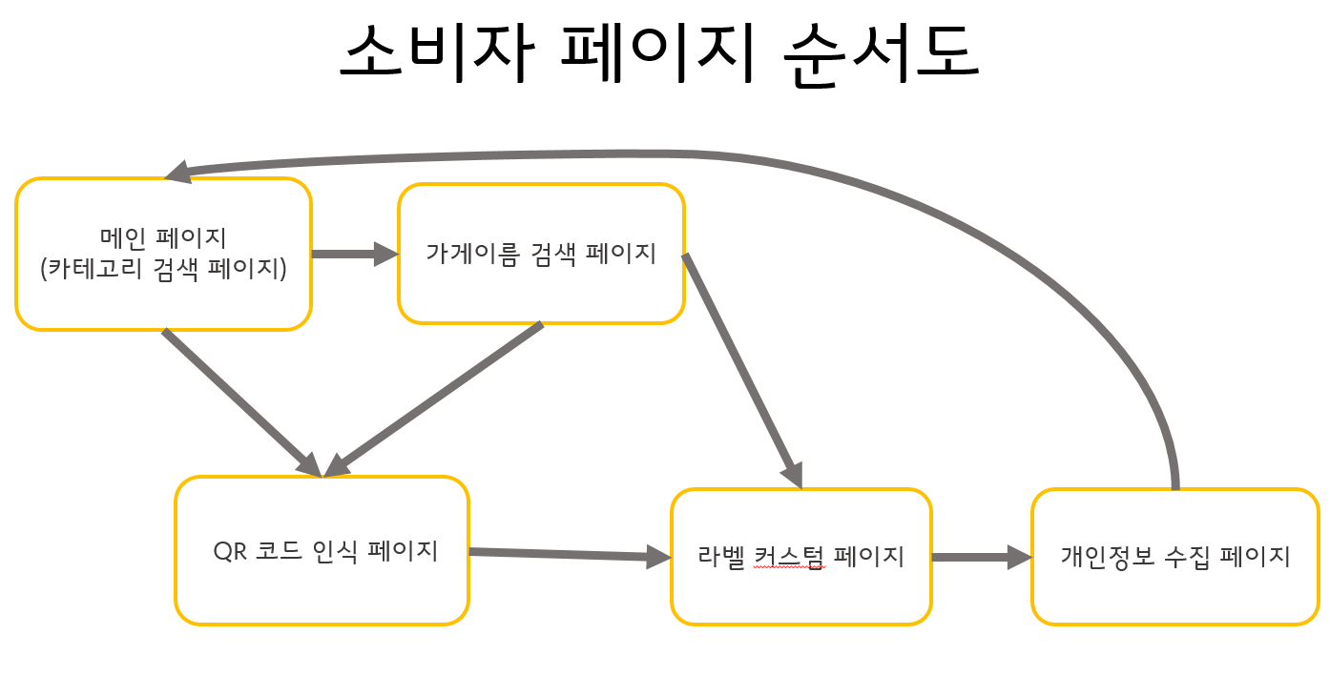
5
개발 – 소비자 페이지(1)
소비자
라벨 메이커 – DB(store_info table)에 저장된 해당 매장의 이미지 불러오기
가게 검색 – 카테고리 선택 + 가게이름으로 검색
QR코드 인식 – 카테고리 선택, 가게이름으로 검색 페이지에서 사용 가능
개인정보 수집 – 수집된 정보 DB(label_info table)에 저장됨
Notes:
마지막으로 소비자 페이지입니다.
먼저 소비자 페이지의 순서는 다음과 같이 진행됩니다.
QR코드 혹은 가게명을 이용하여 라벨을 커스텀하고 개인정보를 수집하는 형식입니다.

Slide 25
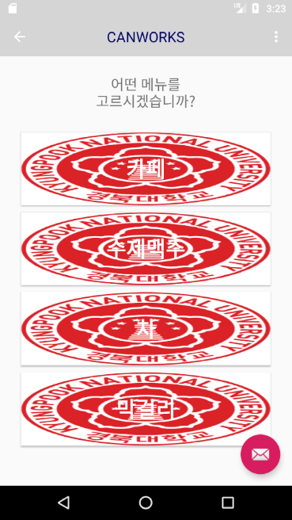
5
개발 – 소비자 페이지(2)
가게 검색 – 카테고리 선택
소비자
소비자가 원하는 매장의 카테고리 선택 페이지
각 매장의 카테고리를 선택하면 카테고리에 해당하는 가게의 목록들이 업로드 된다.
가게 검색
QR코드 인식
라벨 메이커
개인정보 수집
* QR코드 인식 기능 버튼
해당 매장의 라벨 커스텀 페이지로 이동
Notes:
첫번째는 분류된 카테고리를 이용하여 가게의 목록들이 업로드 됩니다.

Slide 26
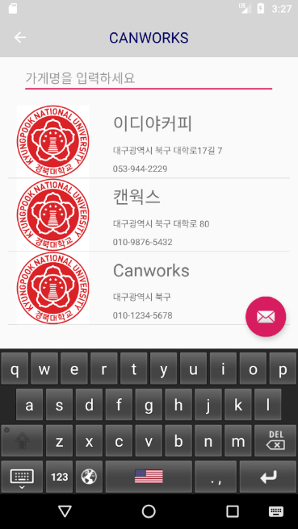
5
개발 – 소비자 페이지(3)
가게 검색 – 가게명으로 검색
소비자
원하는 가게의 이름을 검색할 수 있는 페이지
(해당 매장들의 로고, 이름, 주소, 전화번호 등을 볼 수 있음)
가게 검색
QR코드 인식
라벨 메이커
개인정보 수집
* QR코드 인식 기능 버튼
해당 매장의 라벨 커스텀 페이지로 이동
Notes:
두번째는 가게명으로 매장들을 검색 할 수 있습니다.

Slide 27
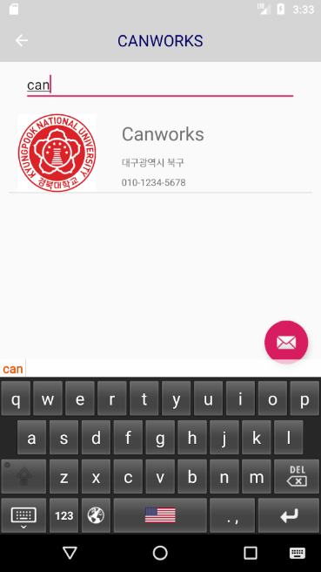
5
개발 – 소비자 페이지(3)
가게 검색 – 가게명으로 검색
소비자
원하는 가게의 이름을 검색할 수 있는 페이지
가게 검색
QR코드 인식
라벨 메이커
개인정보 수집
원하는 매장의 이름으로 검색하는 모습
이후 원하는 매장을 클릭하여 라벨메이커 페이지로 이동 가능

Slide 28
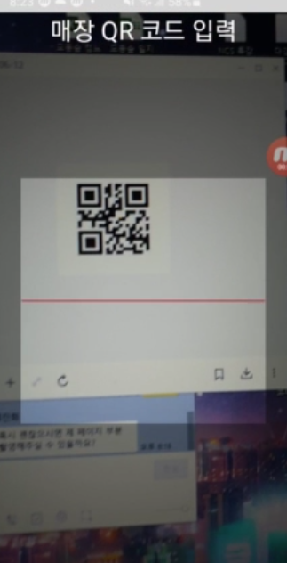
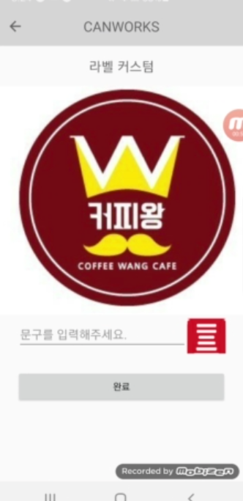
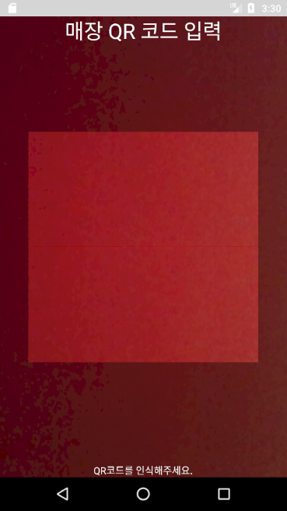
5
개발 – 소비자 페이지(4)
소비자
QR코드 인식
가게 검색
QR코드 인식
라벨 메이커
개인정보 수집
원하는 매장의 QR코드를 인식시킬 수 있는 페이지
가게 검색 페이지들에서 플로팅 버튼(메시지모양) 을 누르면 QR코드 인식창으로 이동.
해당 가게의 QR코드를 인식시키면 QR코드 내 StoreID 정보를 통해 해당 가게의 라벨 커스텀 페이지로 이동.
Notes:
세 번째는
아래의 버튼은 카메라를 이용하여 QR코드를 인식 하는 버튼입니다.
카메라로 QR코드를 가지고 가면 자동으로 해당매장의 라벨을 커스텀 할 수 있는 화면으로 전환됩니다.

Slide 29
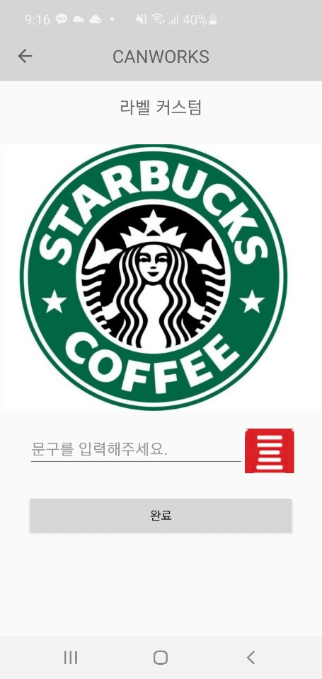
5
개발 – 소비자 페이지(5)
소비자
소비자 라벨 커스텀 페이지
1. QR코드 인식
2. 매장 검색
두 가지 방법으로 라벨 메이커 페이지로 이동 가능
해당 매장의 라벨이미지를 불러오는 기능 구현
문구/사진 첨부 등 이미지 합성 기능 미구현
-> 에러사항에서 설명
가게 검색
QR코드 인식
라벨 메이커
개인정보 수집
Notes:
다음은 라벨 커스텀하는 페이지입니다.
앞 서 보여드린 두 가지 방법으로 라벨 메이커 페이지로 이동 가능하구요, 원래 계획했던 기술적 한계로 문구/사진을 첨부하여 이미지 합성하는 방식이 아닌 기술적 한계로 현재는
간단한 문구만을 추가 할 수 있습니다.

Slide 30
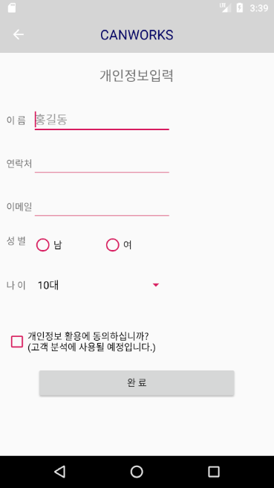
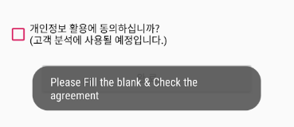
5
개발 – 소비자 페이지(6)
개인정보 수집
소비자
소비자의 정보를 수집하는 페이지
이름, 연락처, 이메일, 성별, 나이 정보를 입력 받은 후 개인정보 활용에 동의 해야만 완료 가능.
*개인정보들은 DB 내 label_info에 저장 된다.
이를 이용하여 매장관리자가 매출 정보를 한눈에
볼 수 있는 기능을 제공
가게 검색
QR코드 인식
라벨 메이커
개인정보 수집
Notes:
라벨 수정을 완료하고나면 소비자분석을 위한 개인정보 수집을 작성하게 됩니다. 이를 이용하여 매장관리자가 추후 매출 정보를 한눈에 알 수 있는 기능을 제공 할 계획입니다.

Slide 31
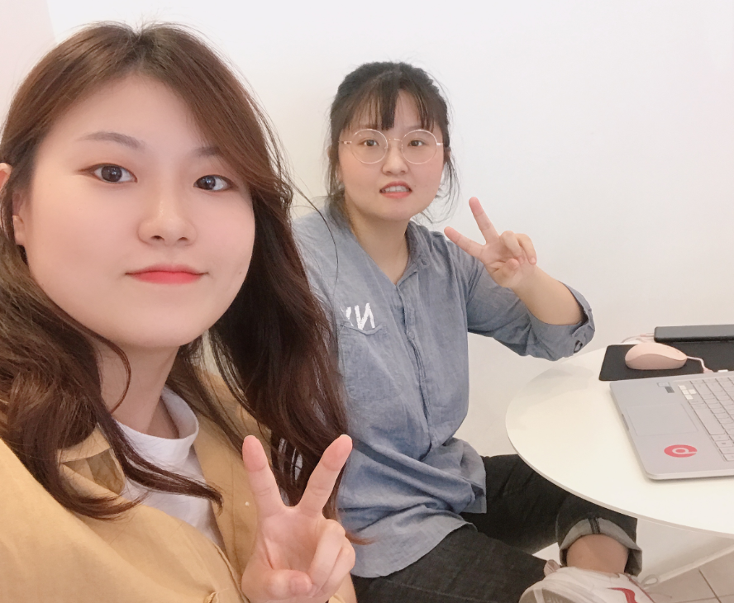
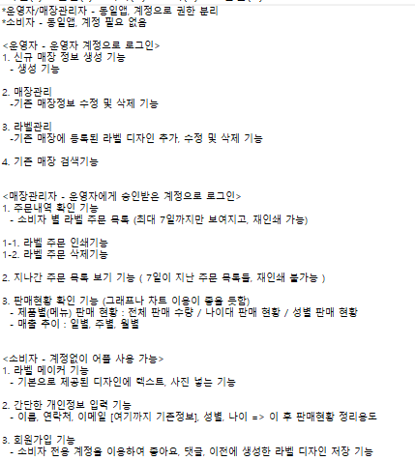
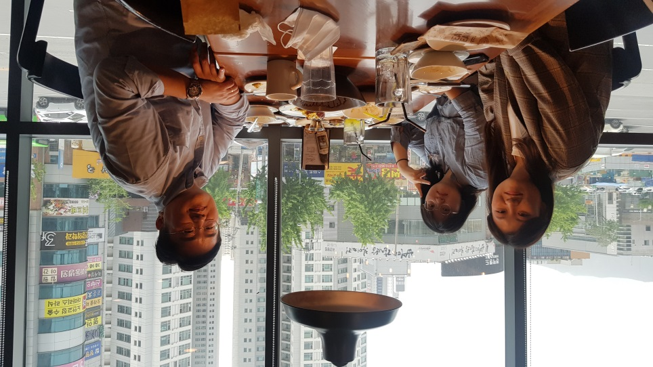
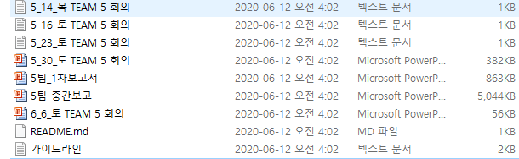
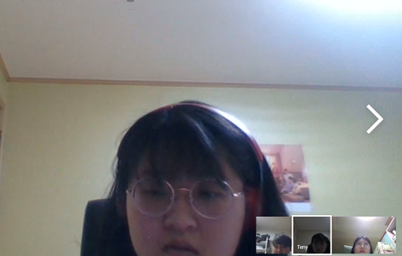
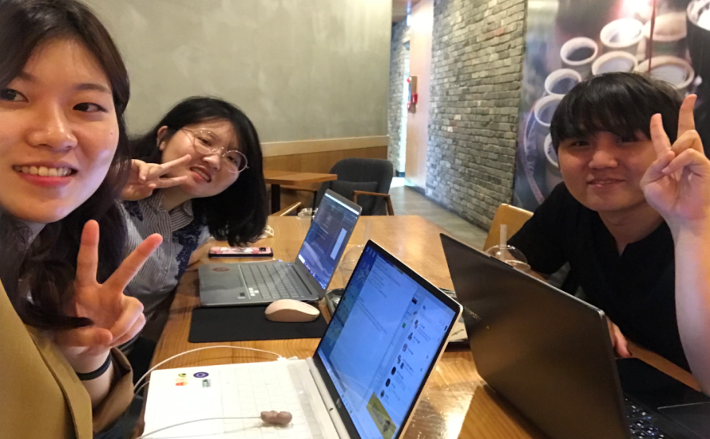
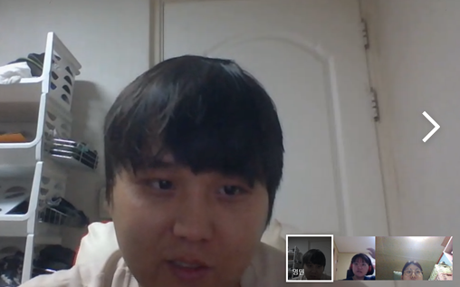
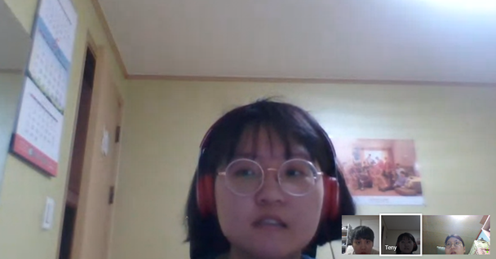
5
개발 회의
주로 카카오톡 메신저를 통한 간략한 일정조율
매 주 행아웃을 통한 화상 회의와 대면회의를 통해 세부적인 일정과 개발계획 수립 및 수정
회의한 내용들을 각 역할에 맞추어 정리
멘토님과 대화를 통한 개발에 관한 애로사항 개선 노력
Notes:
마지막으로 저희는 다음과 같이 개발을 진행했습니다.
주로 카카오톡 메신저를 통하여 간략한 일정을 조율하고
매 주 행아웃과 대면회의를 통해 세부적인 일정과 개발계획을 수립했습니다.
그리고 지속적으로 멘토님과 대화하고 개발진행 과정을 보고했습니다.

Slide 32

5팀 - CANWORKS
6. 시연영상
https://youtu.be/aPbwTiHChUU
Notes:
약 2분으로 구성된 시연영상을 보여드리겠습니다.

Slide 33
5팀 - CANWORKS
7. 애로사항

Slide 34
7
애로사항
※ 초창기 애로사항 ※
1. 팀원 이탈
2. 기존 SW 연동
기존 라벨 SW (웹) 관련 정보에 대한 외주 업체에서의 이전 비용 발생
(DB, 서버, 웹 소스 코드 등)
※개발 애로사항 ※
앱프로그래밍 개발 기술에 관련 한 멘토링 부족.
외부업체로부터 DB관련 자료와 서버 접근성을 받지 못함.
- 따라서 자체 내부 DB를 사용 함
3. 기본적인 라벨이미지 소스를 제공받지 못함.
4. 시간적, 환경적인 요인으로 디자인적 요소가 많이 부족함.
Notes:
애로사항입니다.
초창기 팀원의 이탈과 기존 웹 기반으로 개발된 소프트웨어와의 연동에 제한이 많았습니다.
그래서 계획했던 개발일정과 방향들이 많이 수정되었습니다.
개발하면서 앱프로그래밍에 관한 개발 경험이 많이 부족했었고, 개발적인 멘토링이 없었기에, 모든 과정을 독학으로 했었기에, 계획했던 내용과 시간적으로 기술적으로 제한이 많았습니다. 또한 외부업체로부터 DB관련 자료와 서버 접근성을 전혀 받지못해 자체 내부DB를 사용했습니다.

Slide 35
5팀 - CANWORKS
7. 발전가능성

Slide 36
8
발전가능성
디자인적 요소 업데이트
- 기능적인 부분을 중점으로 개발 하였기에, 부족한 디자인적 요소 개편
커스텀라벨에 관한 기능 업데이트
- 기능적인 부분을 중점으로 개발 하였기에, 부족한 디자인적 요소 개편
매장관리자에 대한 UI 개편
- 개인정보수집으로 소비자들의 성향을 좀 더 쉽게 파악 할 수 있도록 UI 개편
음료주문App 제작
- SNS형식의 자사의 제품과 카페 홍보 및 편의성을 위한 음료주문App 별도 제작
판매현황분석
- 일일, 주간, 월별 판매 분석 – 소비자 성향을 파악하여 매출액이 아닌 선호하는 제품을 분석 할 수 있도록 업데이트
Notes:
마지막으로 발전가능성입니다.
부족했던 디자인적 요소를 대거 개편 하고, 추가적으로 SNS형식의 음료주문 APP을 별도로 제작 할 생각이었습니다.
그리고 소비자 성향을 파악하며 선호하는 제품을 분석 할 수 있는 판매현황분석 시스템을 완성하는 것입니다.
이상입니다. 감사합니다.

Slide 37
THANK YOU
Team 5

